Slide 1
UNIVERSIDAD POLITÉCNICA SALESIANA ESTUDIANTE: KELLY PALTIN ASIGNATURA: PROGRAMACIÓN ORIENTADA A OBJETOS TEMA: COMPONENTES DE SWING DOCENTE: DIEGO QUISI FECHA: 27 DE JUNIO DE 2021

Slide 2
COMPONENTES SWING EN JAVA
Java Swing es un paquete en java, de la cual nos provee herramientas o facilidades para la construcción de interfaces gráficas de usuario.
Los componentes swing sirve como una biblioteca gráfica para Java, en ella se incluyen widgets para una interfaz gráfica de usuario.

Slide 3
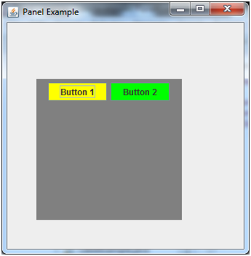
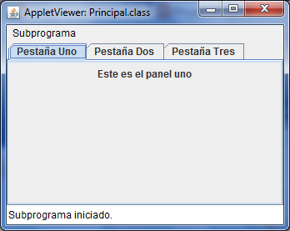
SWING CONTAINERS
Panel: Permite la creación de paneles independientes donde se pueden almacenar otras componentes.
Tabbed Pane (Panel con Pestañas): Permite la creación de pestañas y cada pestaña representa un contenedor independiente.

Slide 4
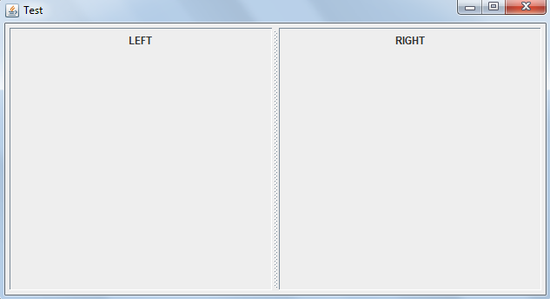
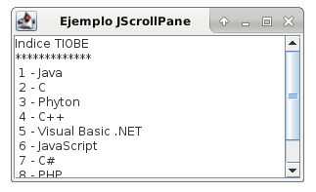
SWING CONTAINERS
Split Pane (Panel Divisor): Permite la creación de un contenedor dividido en dos secciones.
Scroll Pane (Panel de Desplazamiento): Permite la vinculación de barras de desplazamiento en un contenedor.

Slide 5
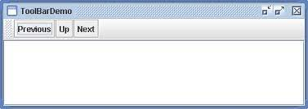
SWING CONTAINERS
Tool Bar (Barra de Herramientas): Tiene la función de introducir una barra de herramientas para visualizar acciones o controles utilizados habitualmente.
Desktop Pane (Panel de Escritorio): Esta permite crear varias ventanas dentro de una ventana principal.

Slide 6
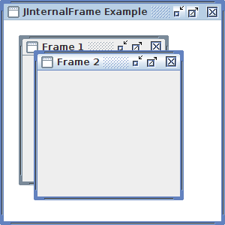
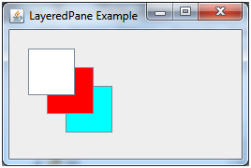
SWING CONTAINERS
Internal Frame (Ventana Interna): Puede mostrar una ventana dentro de otra ventana.
Layered Pane (Panel con Capas): Es un componente que nos proporciona una tercera dimensión para posicionar componentes, se puede considerarlo como una profundidad.

Slide 7
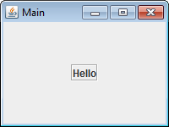
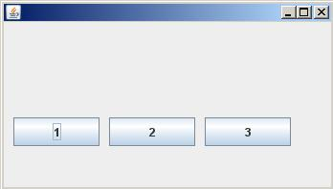
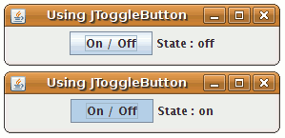
SWING CONTROLS
Label (Etiqueta): Permite vincular etiquetas, tanto de texto como de imágenes.
Button (Botón): Permite vincular botones simples con la función de “oprimir”.
Toggle Button (Botón de dos posiciones): Es un botón que al oprimirlo se quedará presionado hasta que se ejecuta otro evento.

Slide 8
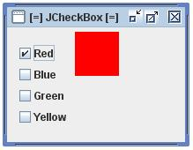
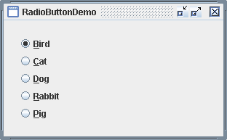
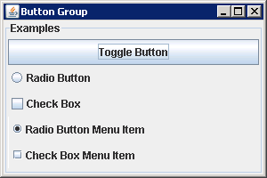
SWING CONTROLS
Check Box (Casilla de Activación): Da la función de casillas de verificación, ideal para selección múltiples.
Radio Button (Botón de Opción): Permite presentar opciones de selección similares a las Check Box, solo que el enfoque de estas es de única selección.
Button Group (Grupo de Botones): Permite elegir una sola opción de un conjunto de elementos.

Slide 9
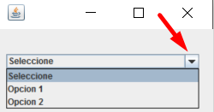
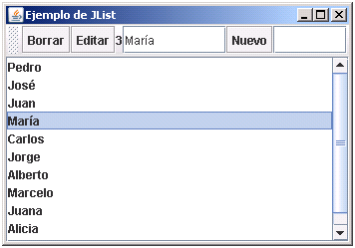
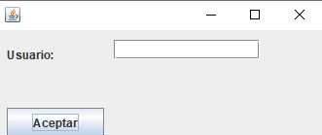
SWING CONTROLS
Combo Box (Lista Desplegable): Permite mostrar una lista de elementos como un combo de selección.
List (Lista): Permite seleccionar uno o más objetos de una lista.
Text Field (Campo de Texto): Componente que permite editar una línea individual de texto.

Slide 10
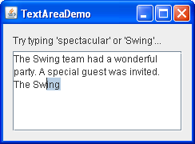
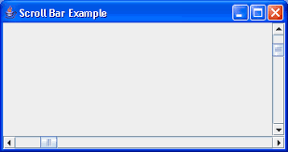
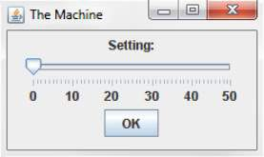
SWING CONTROLS
Text Area (Área de Texto): Presenta un área de varias líneas que muestra textos sin adornos.
Scroll Bar (Barra de Desplazamiento): Permite ajustar el contenido del área visible de otro componente.
Slider (Deslizador): Permite seleccionar gráficamente un valor al deslizar un botón dentro de un intervalo limitado.

Slide 11
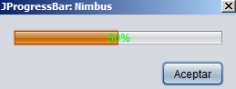
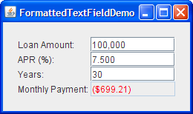

SWING CONTROLS
Progress Bar (Barra de Progreso): Informa el progreso de un trabajo, mostrando un porcentaje de realización o una visualización textual del porcentaje.
Formatted Field (Cuadro Formateado): Permite editar un valor formateado (línea de texto), así como recuperar un objeto particular una vez el texto haya sido editado.
Password Field (Cuadro de Contraseña): Permite editar una línea individual de texto donde se indica lo que se ha teclado, pero sin mostrar los carácteres originales.

Slide 12
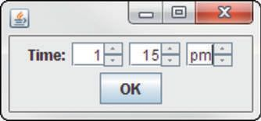
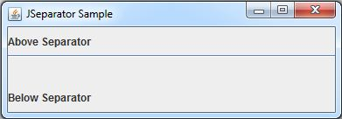
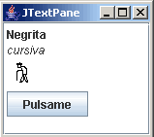
SWING CONTROLS
Spinner: Es un cuadro de entrada de una línea individual que permite seleccionar un número o valor de una secuencia ordenada.
Separator (Separador): Componente con una utilidad diversa para realizar líneas divisorias.
Text Pane (Panel de Texto): Un componente de texto que se puede marcar con atributos que se representarán gráficamente.

Slide 13
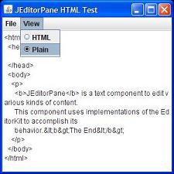
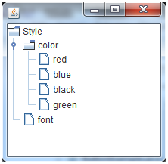
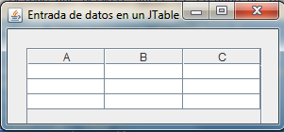
SWING CONTROLS
Editor Pane (Panel Editor): Es un componente de texto que sirve para editar diferentes contenidos.
Tree (Árbol): Permite un control que muestra un conjunto de datos jerárquicos.
Table (Tabla): Es utilizado para mostrar y editar las habituales tablas bidimensionales con celdas.

Slide 14

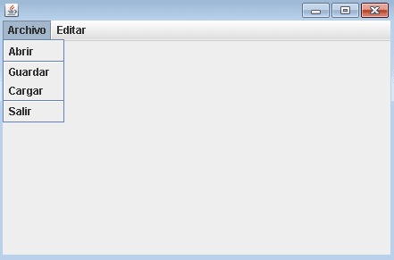
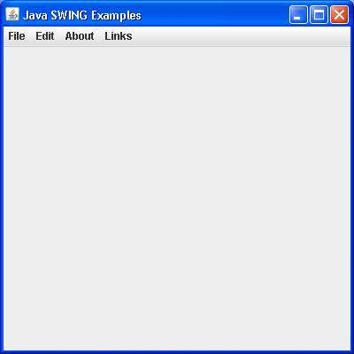
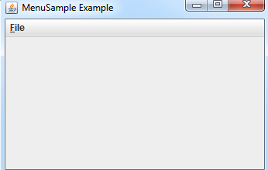
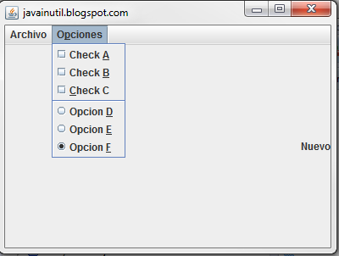
SWING MENUS
Menu Bar (Barra de Menú): Permite la creación de un contenedor para menús y los elementos de un menú.
Menu (Menú): Permite la creación de un menú para elementos de menú y submenú.
Menu Item (Elemento de Menú): Tiene la función de añadir un elemento individual de un menú.
Menu Item / CheckBox (Elemento de Menú / Casilla de Activación): Permite crear un elemento casilla de activación en un menú.

Slide 15

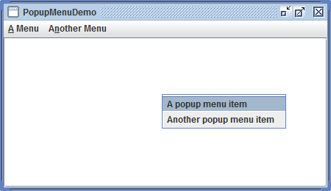
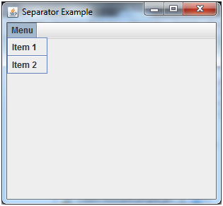
SWING MENUS
Menu Item / RadioButton (Elemento de Menú / Botón de Opción): Permite crear un elemento con un botón de opción en un menú.
Popup Menu (Menú Emergente): Se crea una pequeña ventana que emerge y muestra varias opciones.
Separator (Separador): Es un componente que sirve de utilidad diversa para realizar líneas divisorias dentro de un menú.

Slide 16
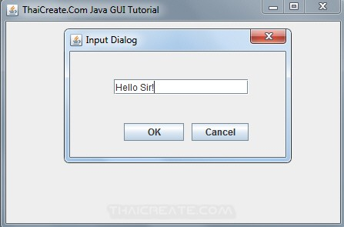
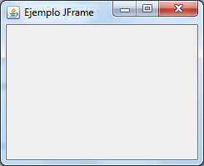
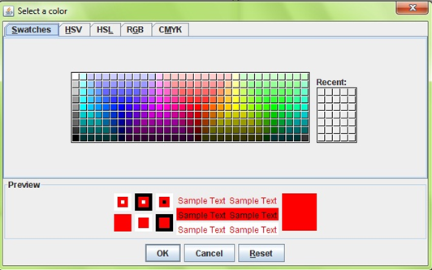
SWING WINDOWS
Dialog (Diálogo): Es un componente que sirve para presentar diálogos que son ventanas auxiliares que se presentan cuando de registra un evento dentro de un programa.
Frame (Marco): Sirve para generar ventanas sobre las cuales se podrían añadir distintos objetos con los que podrá interactuar o no el usuario.
Color Chooser (Selector de Color): Es un componente que ayuda a seleccionar un color de una forma más atractiva para el usuario.

Slide 17
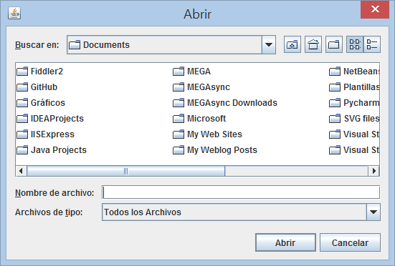
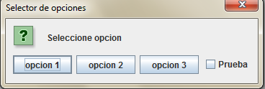
SWING WINDOWS
File Chooser (Selector de Archivos): Sirve para abrir un cuadro de diálogo para seleccionar un archivo y poder trabajar con este archivo mediante sus métodos y propiedades.
Option Pane (Panel de Opciones): Facilita la creación de un cuadro de diálogo estándar que solicita a los usuarios un valor o les informa algo.

Slide 18
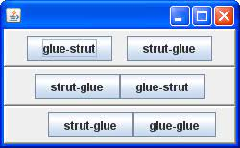
SWING FILLERS
Glue (Pegamento): Es un componente invisible de peso ligero que crece lo necesario para absorber cualquier espacio extra en su contenedor.
Horizontal Glue (Pegamento Horizontal): Esto permitirá absorber el espacio horizontal adicional entre dos componentes.
Horizontal Strut (Puntal Horizontal): Es un componente de soporte horizontal que coloca a la cantidad de espacio entre los componentes de ambos lados.

Slide 19
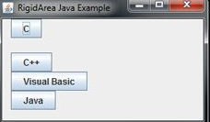
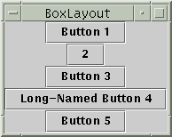
SWING FILLERS
Rigid Area (Área Rígida): Se utiliza cuando queremos un espacio fijo entre los componentes.
Vertical Glue (Pegamento Vertical): Esto permitirá absorber el espacio vertical adicional entre dos componentes.
Vertical Strut (Puntal Vertical): Es un componente de puntal que coloca la cantidad especificada de espacio entre los componentes anteriores y por debajo de este.

Slide 20
¡GRACIAS!

